Slide 1


Výtvarná soutěž ADRA 2012

Slide 2
nominované výkresy
DĚTSKÁ POROTA

Slide 3
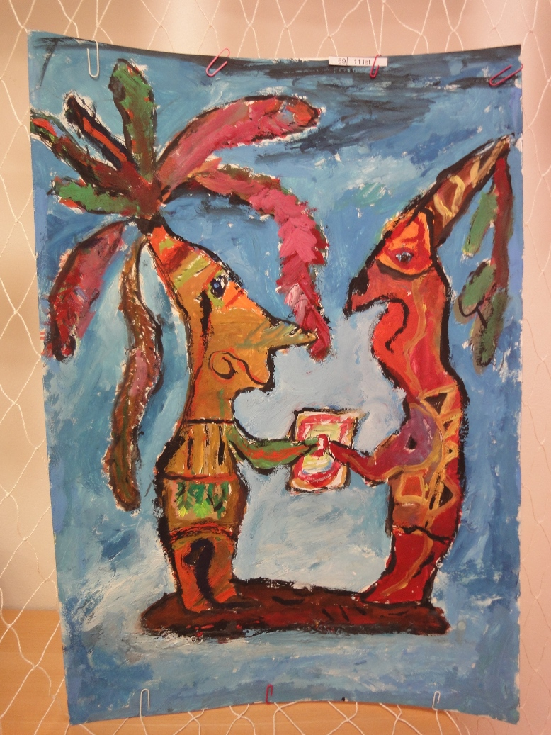
3. místo
Petr
Milt

Slide 4
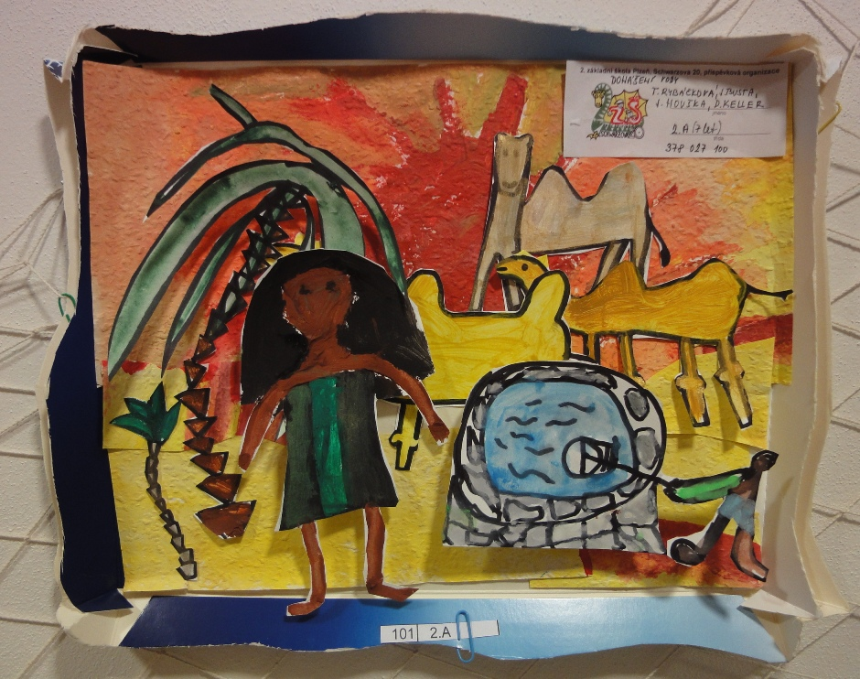
2. místo
T. Rybáčková, J. Busta, J. Houška, D. Keller

Slide 5
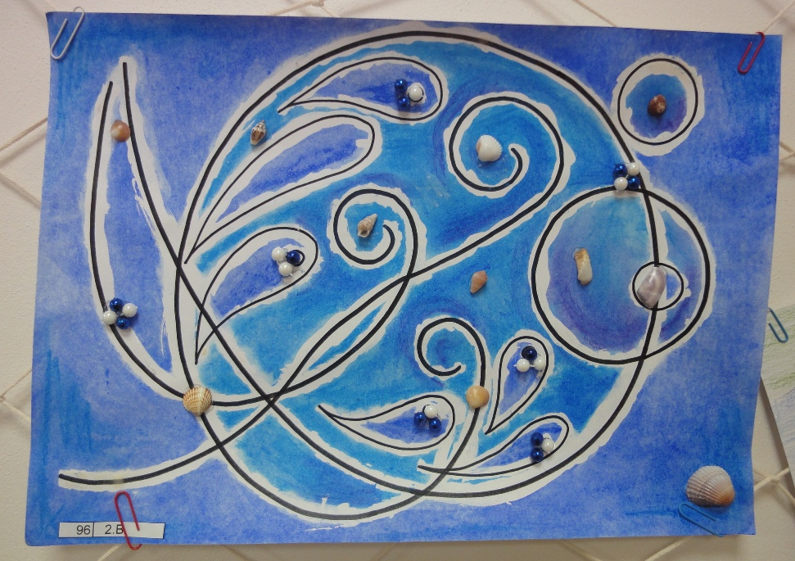
1. místo
Viktorie Němejcová, Aneta Thun Phuong Nguyenová, Martina Wisterová

Slide 6
nominované výkresy
RODIČOVSKÁ POROTA

Slide 7
3. místo
Viktorie Němejcová, Aneta Thun Phuong Nguyenová, Martina Wisterová

Slide 8
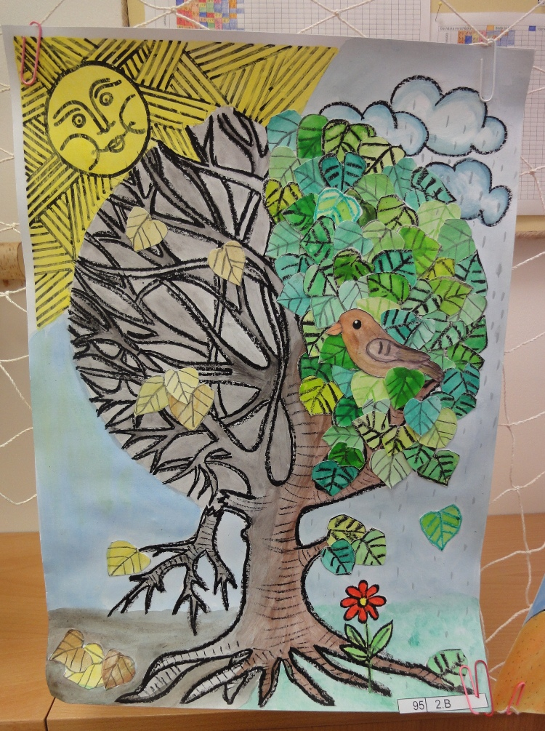
2. místo
Daniel Do Duc Anh, Daniel Hrabák,
Martin Le Manh Hung, Barbora Vlachovská

Slide 9
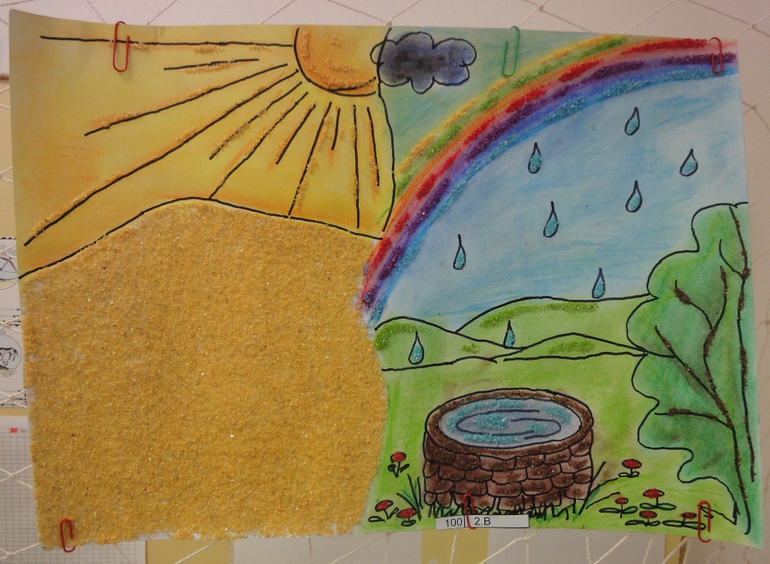
1. místo
Anna Lanzendorfová, Elisa Luongová, Barbora Hanzíková

Slide 10
nominované výkresy
ODBORNÁ POROTA

Slide 11
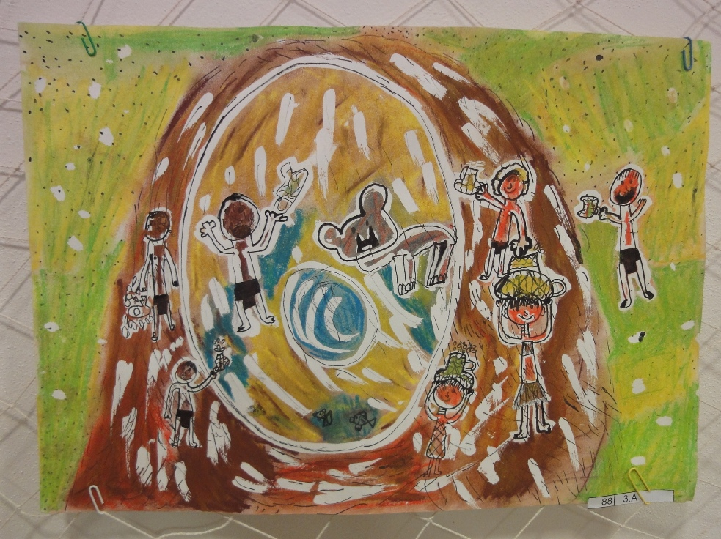
3. místo
Thanh
Nguyenová

Slide 12
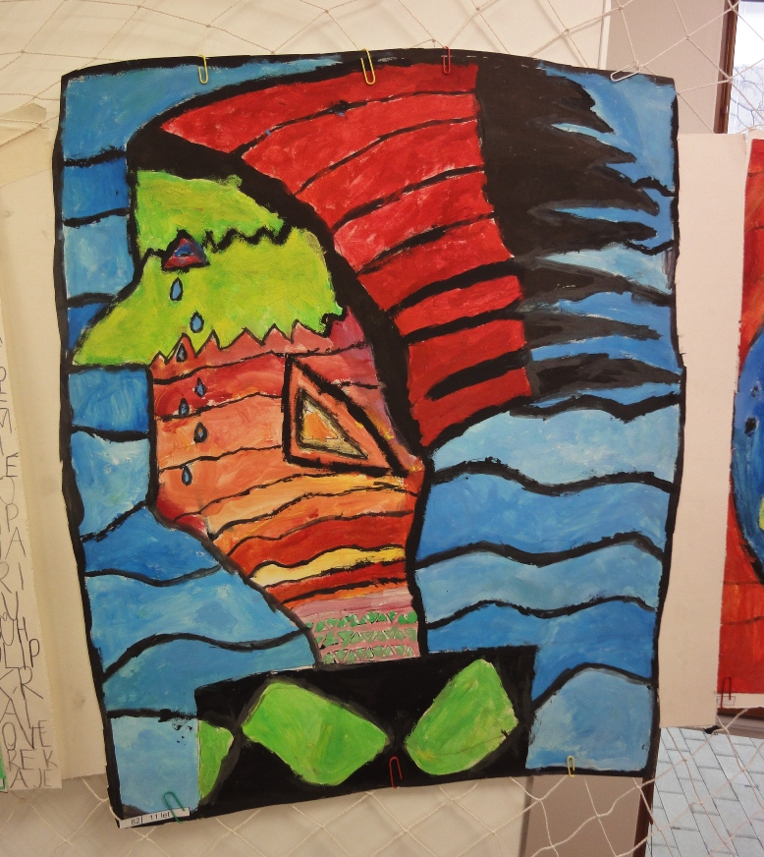
2. místo
Tomáš
Štochl

Slide 13
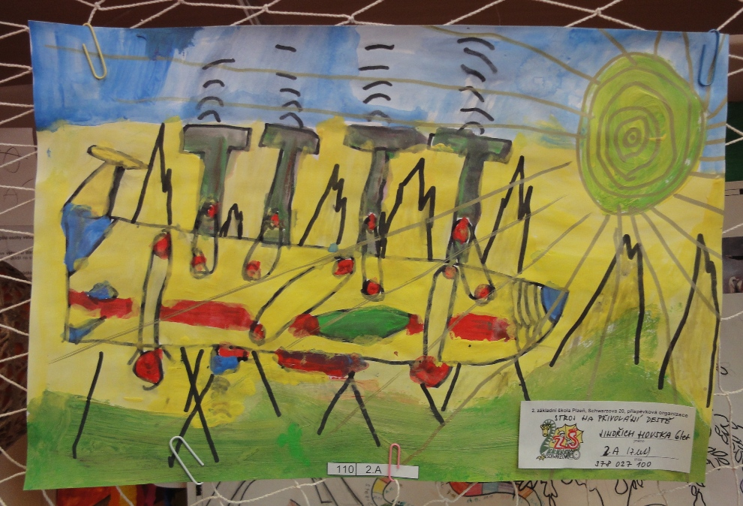
1. místo
Jindřich
Houška

Slide 14
překvapení soutěže

Slide 15
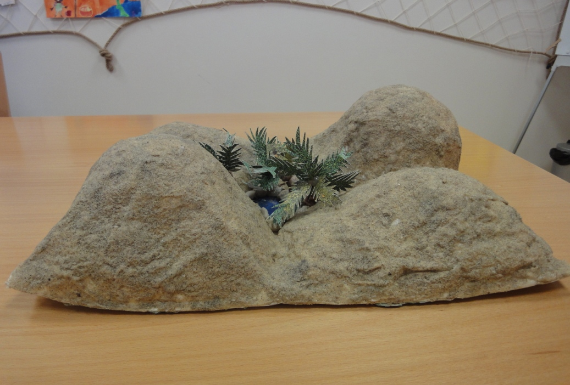

Slide 16


